Slide 1
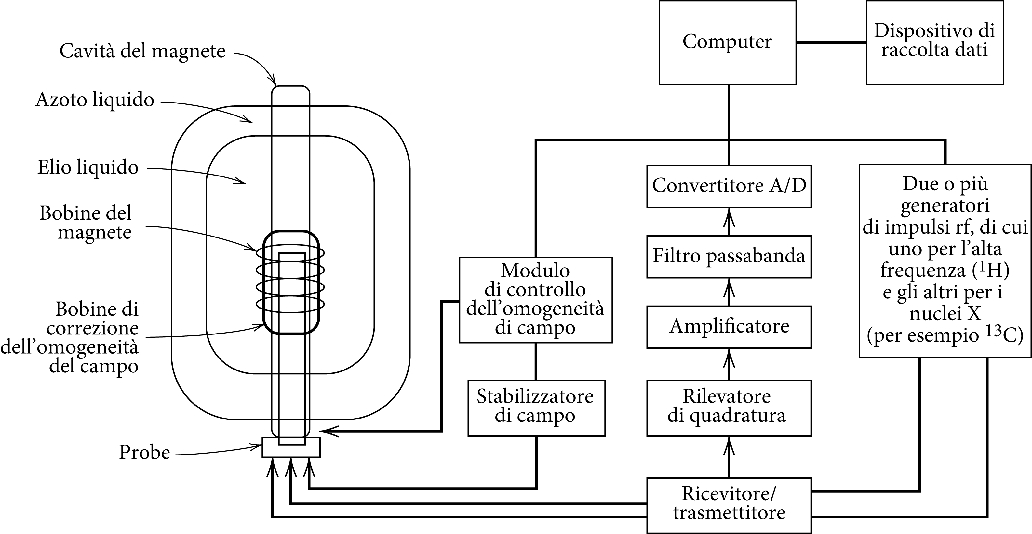
Premessa 1: strumentazione FT-NMR a impulsi

Slide 2
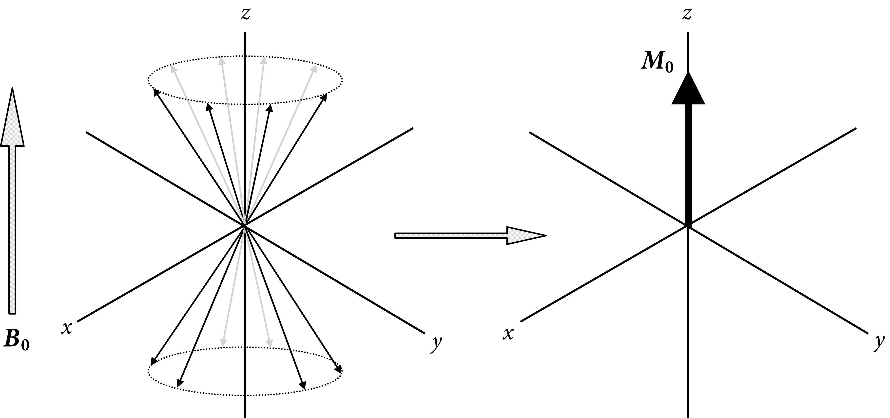
Un insieme di 8 nuclei allineati al campo magnetico B₀ che ruotano in precessione generano una netta magnetizzazione M₀ allineata al campo magnetico B₀.

Slide 3
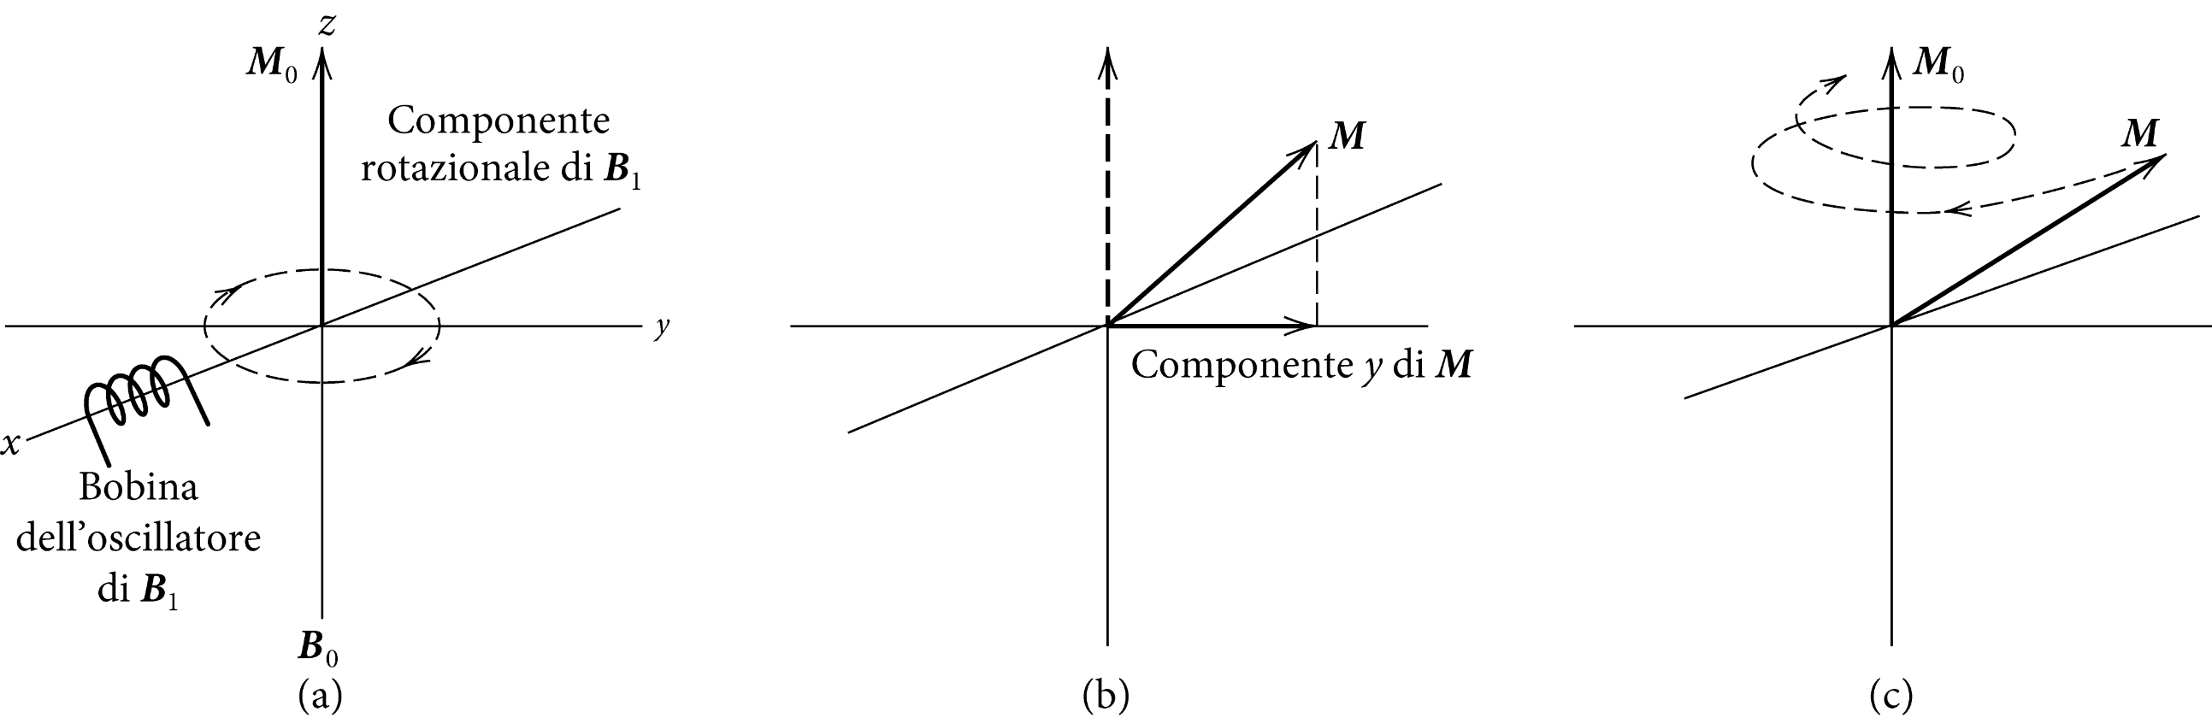
La bobina dell’oscillatore genera una radiofrequenza con componente magnetica B₁ ortogonale a B₀ e che ruota la precessione dell’insieme di protoni.
Quando la frequenza di questo campo magnetico rotante entra in risonanza con le frequenze di precessione di Larmor dei protoni, inclina la magnetizzazione M che quindi ha una componente >0 sul piano xy.
M ritorna allineata a B₀ (M₀, componente sul piano xy = 0) con un tempo di rilassamento t; una bobina ricevitore (non raffigurata) ne registra la componente magnetica nel tempo.

Slide 4
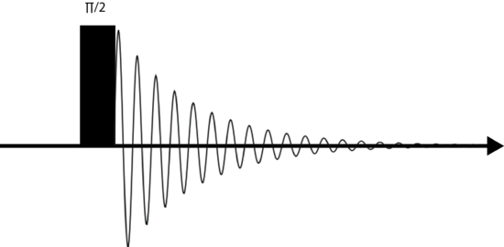
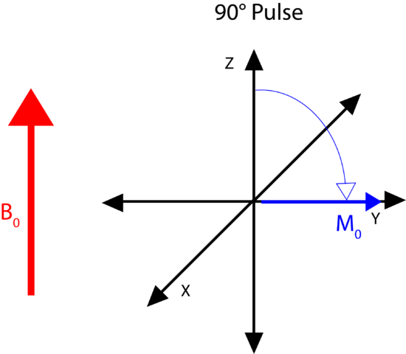
Impulso
Tempo
FID (Frequency Induction Decay)
B₁
Fourier transform
frequenza
Una spiegazione molto chiara:
http://www.chem.hope.edu/~krieg/Chem348_2002/NMR/Principles_of_NMR_Spectroscopy.html
La trasformata di Fourier facile facile:
http://www.mat.uniroma3.it/didattica_interattiva/aa_11_12/am310/10.fourier.pdf

Slide 5
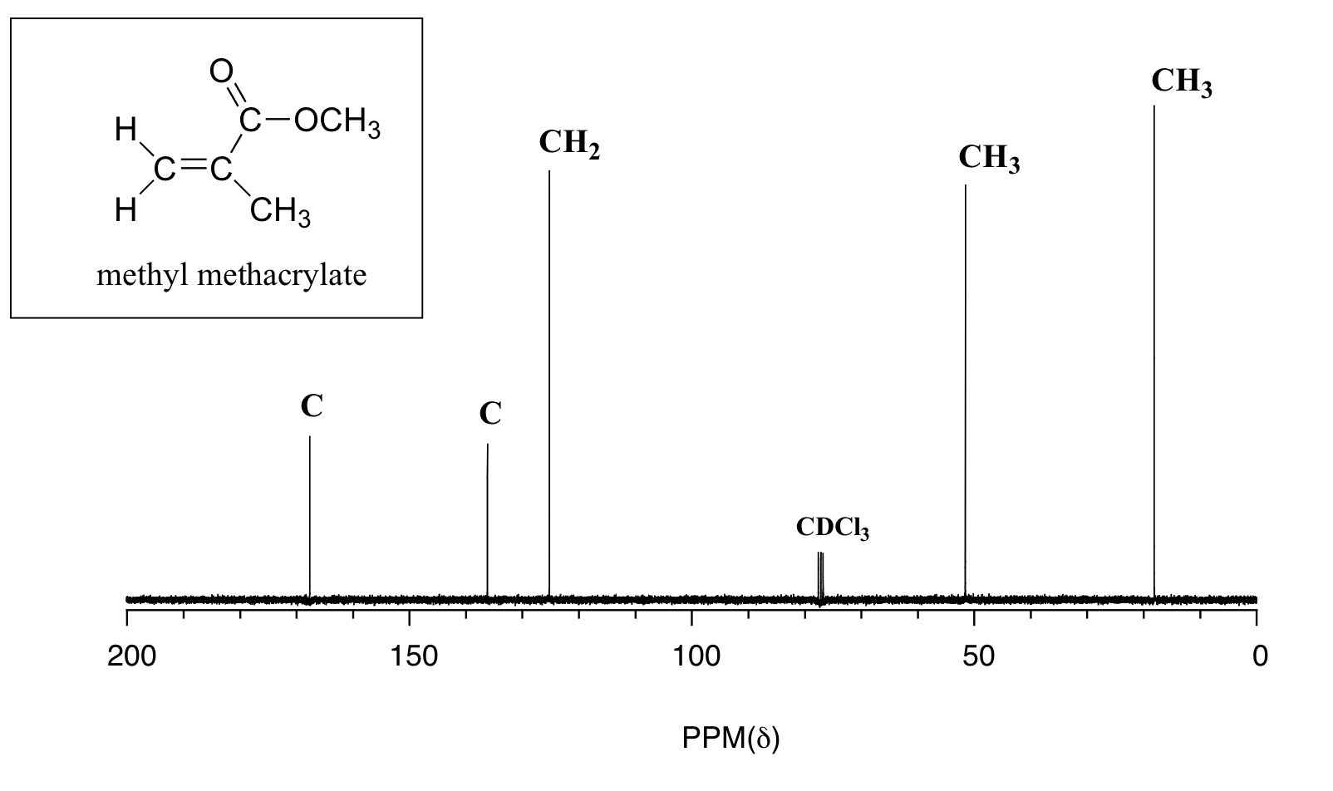
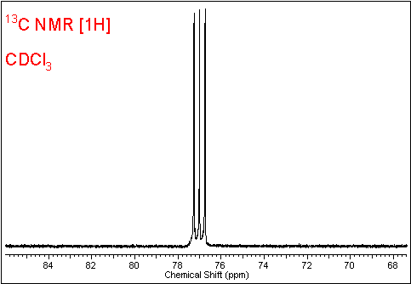
Spettrometria NMR del carbonio 13
Gli spettri sono disaccoppiati dai protoni ed i picchi figurano come singoletti, a meno che non ci siano altri nuclei magneticamente attivi come ²H, ³¹P, o ¹⁹F.
Il picco del solvente vede l’accoppiamento del ¹³C con il ²H.
I picchi del ¹³C sono distribuiti su di un intervallo di chemical shift molto più ampio di quello dei protoni.
Normalmente l'intensità dei picchi non è correlata al numero di atomi di carbonio.
Poiché l’abbondanza isotopica del ¹³C è bassa (ca. 1%), gli spettri richiedo più campione e sono più numerosi.
2nI+1 = 2x1x1+1 = 3
Stati di spin: -1, 0 , +1
Essendoci un solo D, questi 3 stati sono popolati in modo uguale
(ciascuno con probabilità del 33.3…%)

Slide 6
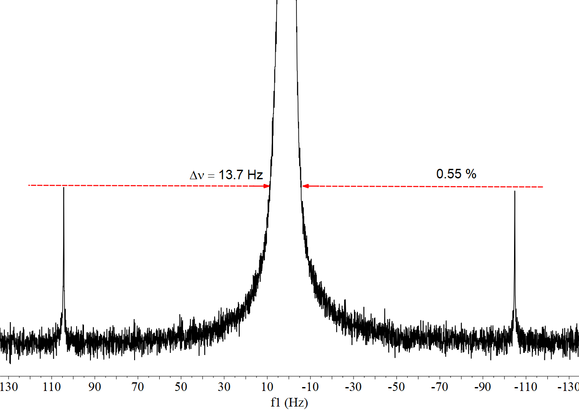
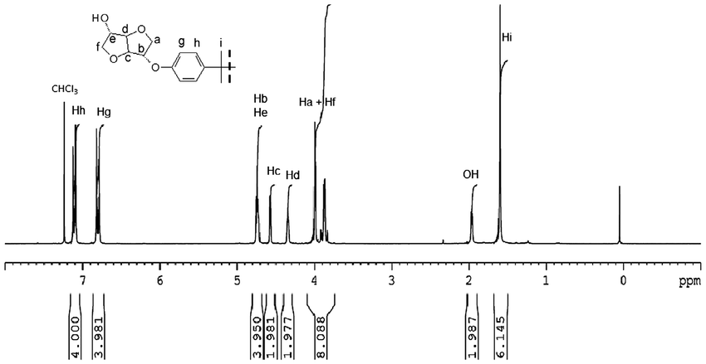
¹H NMR spectrum
Solvent
Picchi satellite del CHCl₃
(115 Hz < J < 250 Hz)
I ¹³C = 1/2 quindi doppietto.
Nel ¹H NMR spettro possiamo osservare l’accoppiamento dei protoni con altri nuclei NMR attivi, incluso il ¹³C. Tuttavia l'intensità dei segnali è proporzionale all’abbondanza isotopica di questi nuclei e dipende anche dalla possibilità di interscambio dei protoni (come già visto). L’accoppiamento dei protoni con il ¹³C da luogo a picchi satellite.
Se il solvente deuterato contiene più atomi di deuterio ed è vecchio, si possono osservare picchi dovuti all’accoppiamento tra protoni e deuterio. Raro.

Slide 7
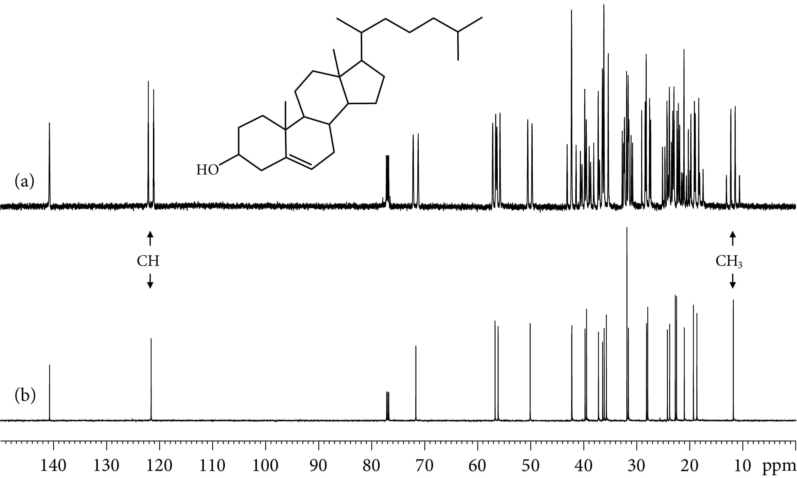
Disaccoppiamento protonico
Solvente
C vinilico
quaternario
(a) Spettro accoppiato ¹³C del colesterolo. Notiamo il largo intervallo di chemical shift nel quale si osservano i segnali dei carboni, la mancata osservazione di accoppiamenti ¹³C – ¹³C; l’osservazione di accoppiamenti ¹³C-¹H con J molto grandi. (b) spettro disaccoppiato del colesterolo. Notiamo la semplificazione e l’assenza di relazione tra intensità dei segnali e numero di atomi di carbonio.

Slide 8
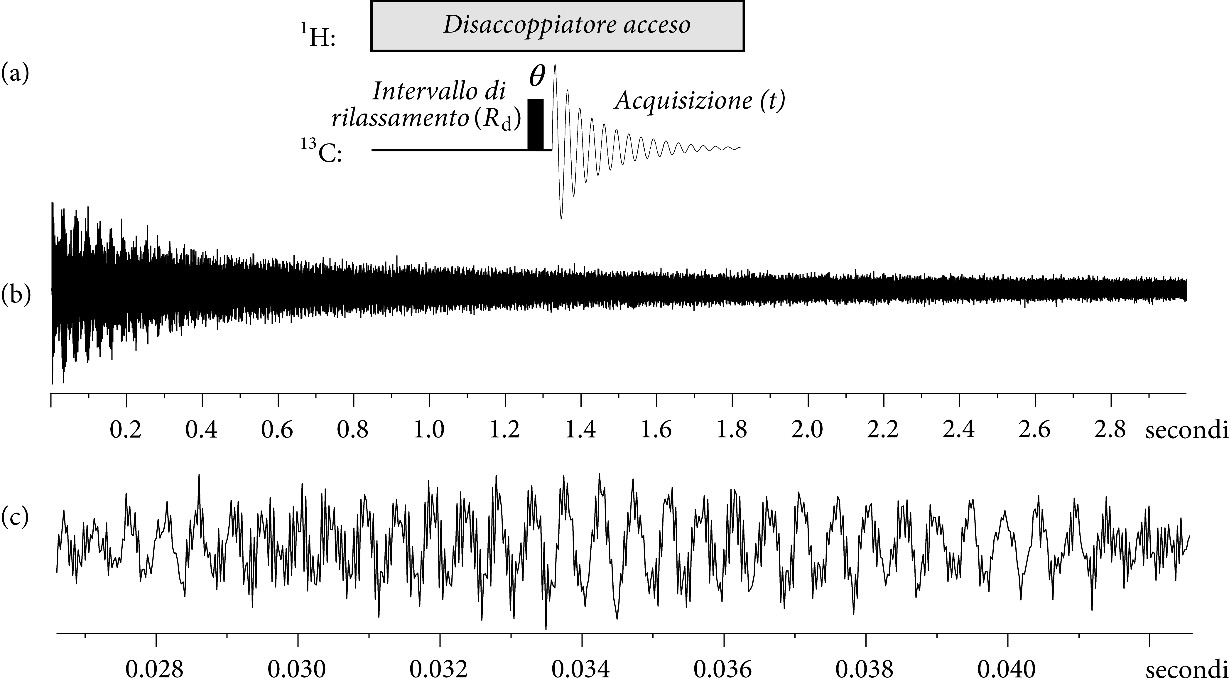

Slide 20
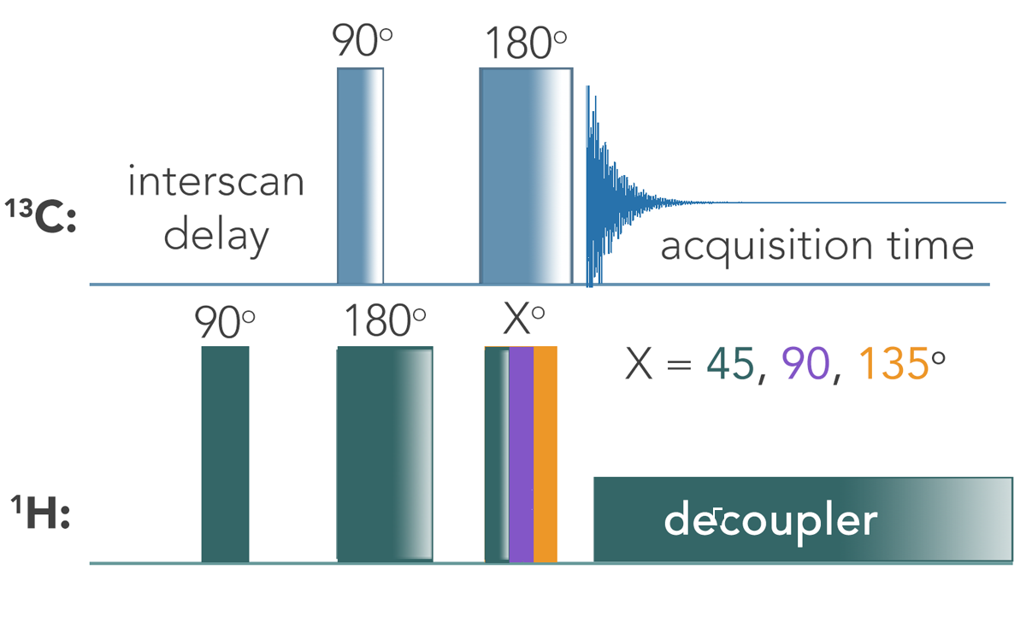
Distortionless Enhancement by Polarization Transfer (DEPT) 13C NMR
E’ una modalità di acquisire gli spettri che fornisce informazioni sul tipo di carbonio che da luogo ad un determinato picco.
Si forniscono una serie di impulsi ben precisi ai nuclei di 13C e 1H per smuovere le magnetizzazioni dei protoni ad angoli diversi.
 | Descrizione
DEPT-45 | Spettro con solo C legati ad H
DEPT-90 | Mostra solo i CH
DEPT-135 | Mostra i CH ed i CH₃ come picchi positivi, i CH₂ come picchi negativi

Slide 21
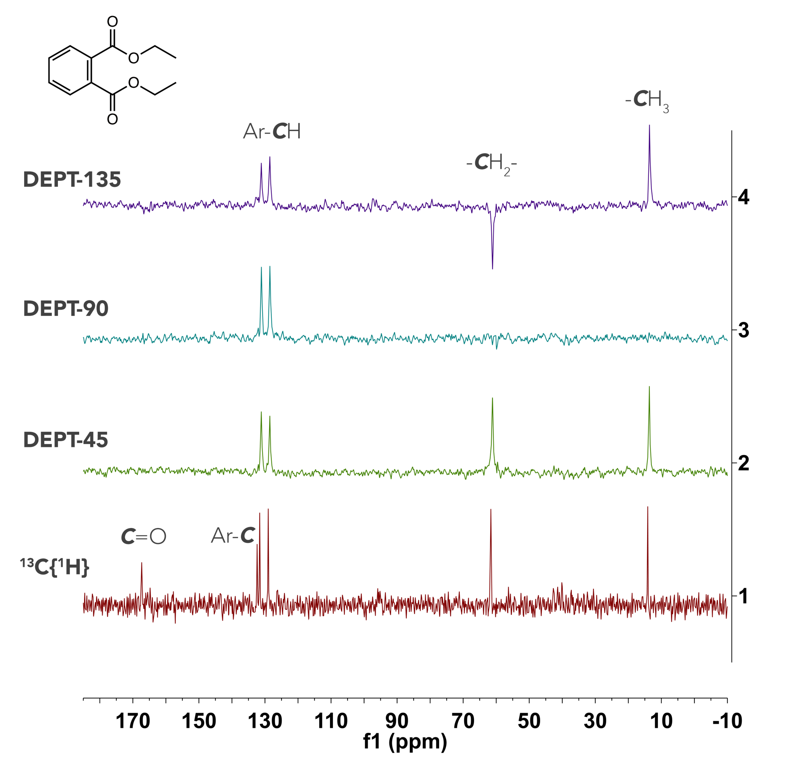
Ci permette di identificare i CH₂.
Mostra solo i C-H. Ci permette di identificare i carboni C-H aromatici di questa molecola.
Spettro con solo C legati a H. Ci permette di identificare il carbonio del C=O e dei C=C sostituiti.
Spettro normale

